Slide 1
Польське повстання
1830-1831 рр

Slide 2
Польське повстання 1830 (Листопадове повстання 1830) — національно-визвольне повстання поляків проти Російської імперії Розпочалось (29).11.1830 у Варшаві, охопило Королівство Польське і поширилось на землі Правобережної України та Білорусії.

Slide 3
Засновники-польські офіцери

Slide 4
Причини
Порушення дарованої царем Олександром І конституції Польщі(1815)
Придушення ліберальної польської опозиції і патріотичних організацій
Поширення чутки про відправку польського війська на придушення Липневої революції 1830 у Франції
Запровадження цензури
.

Slide 5
Мета: відродження державності Польщі

Slide 6
Учасники
Представники старшинсько-шляхетських родів
Інтелігенція
Купці

Slide 7
Створення національного уряду на чолі з князем А. Чарториським
Національний уряд схвалив програму боротьби за відновлення Польської держави у кордонах 1772
В ці дні вперше з'явилося звернене до всіх гноблених Російською імперією народів гасло "За нашу і вашу сободу!".

Slide 8
Національний уряд звернувся по допомогу до населення Литви,Білорусії та України
Прапор Білорусії
Прапор Литви

Slide 9
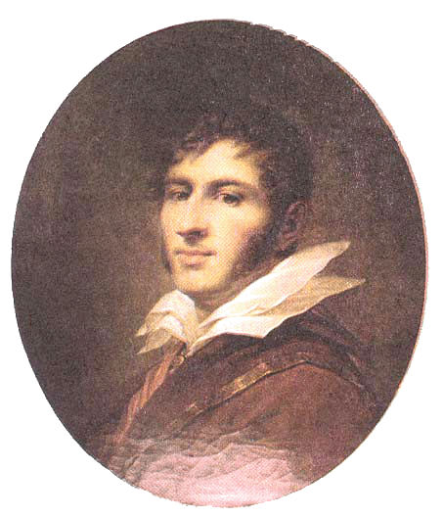
Навесні 1831 вибухнули повстання польського населення у Литві, Білорусії і Правобережній Україні
Бій під Остролекою з Я. Скшинецьким
поразка
Бій під сточком

Slide 10
Придушення повстання: російські війська у серпні 1831 р. зайняли Варшаву

Slide 11
Після придушення повстання:
Царизм викорінив польський вплив на Правобережну Україну
Скасовано Конституцію королівства,сейм,армію,елементи державності
Зросійщення Правобережної України
Закриття ліцею в Кремінці
Закриття польських шкіл

Slide 12
Незважаючи на політичні невдачі й новішу поразку, повстання 1830—1831 рр. активізувало діяльність прогресивних сил, сприяло дальшому розвитку суспільно-політичного руху в Польщі, Україні, Білорусії та Литві, створенню нових таємних товариств.
Висновок:

